Slide 1
Школа 1505
Магнитная подвеска
Руководитель: Наумов А.Л.
Автор: Вардумян А.Т.
г.Москва 2018

Slide 2
Актуальность и сроки проведения работы
Подвеска является важнейшим элементом любой машины. Постоянно идет поиск новых более прогрессивных технологий, которые бы улучшили те или иные параметры подвески.
Сроки:
1 сентября - 16 декабря - теоретическая подготовка
16 декабря - 18 февраля - изготовление деталей и сборка модели
18 февраля - 21 марта - исследование параметров подвески

Slide 3
Цели и задачи
Изготовление модели магнитной подвески
проектирование 3D-модели
3D-печать, изготовление и покупка компонентов
сборка модели
Исследование параметров
исследование упругих характеристик
исследование демпфирующих характеристик

Slide 4
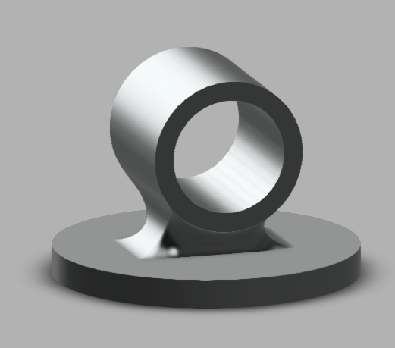
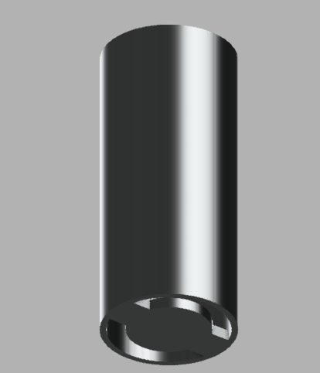
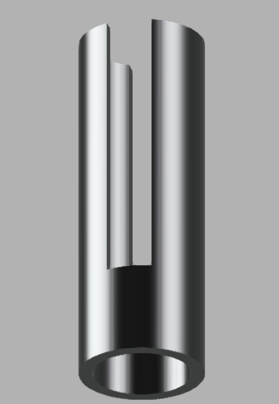
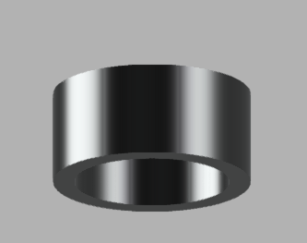
Результаты
Была создана 3D-модель подвески в программе «Fusion 360» для 3D-печати

Slide 5
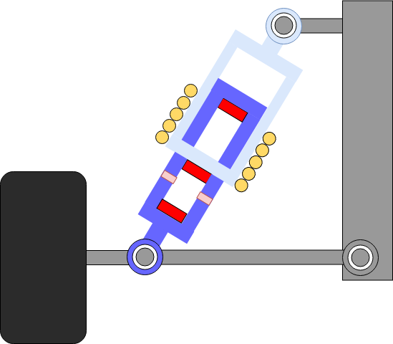
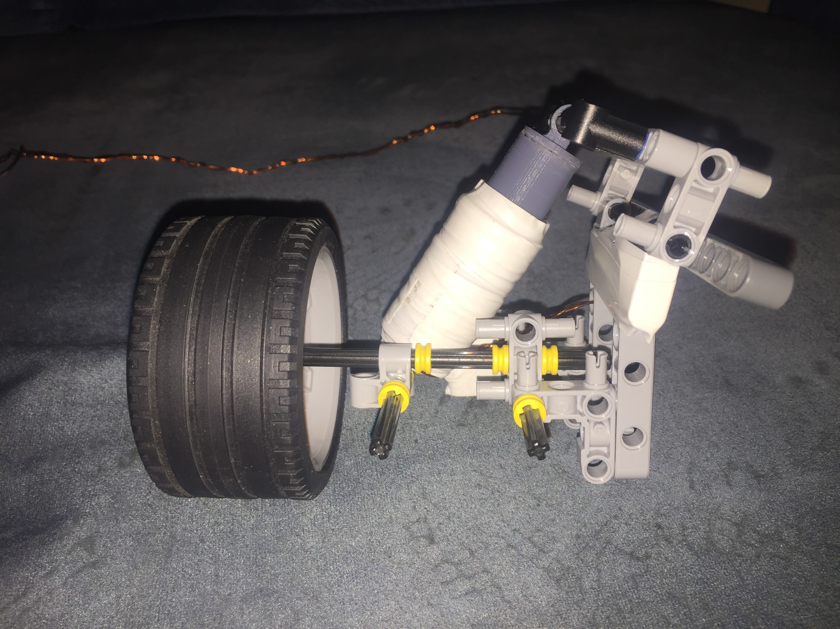
Результаты
Была сконструирована модель магнитной подвески

Slide 6
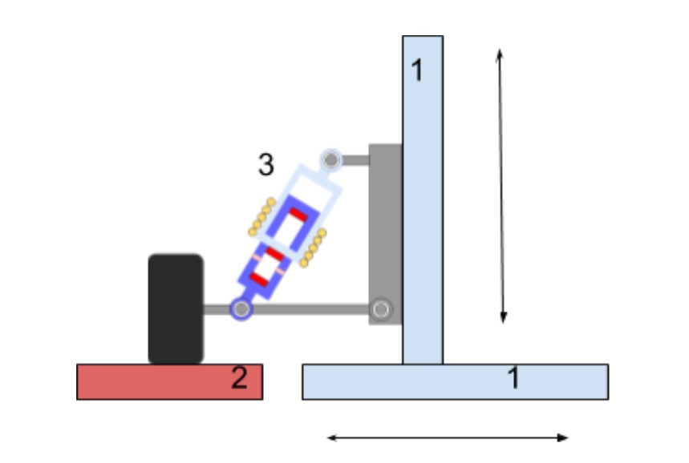
Эксперимент

Slide 7
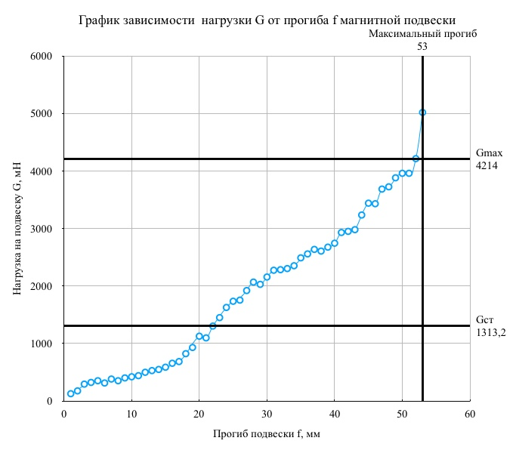
Результаты
После чего были сняты данные о его параметрах.

Slide 8
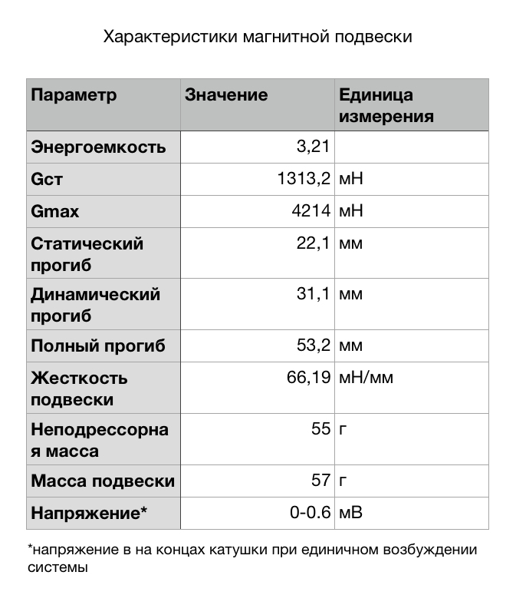
О параметрах

Slide 9
Оборудование
Мультиметр
Плата Arduino Uno
Линейка
Рельсы
Весы
Скотч

Slide 10
Спасибо за внимание

